Slide 1
De planeet Venus https://www.youtube.com/watch?v=SAmGTjRekno
Ceunen Ozzi
Groeneweg Katrijn
Verresen Joey
Groep 6

Slide 2
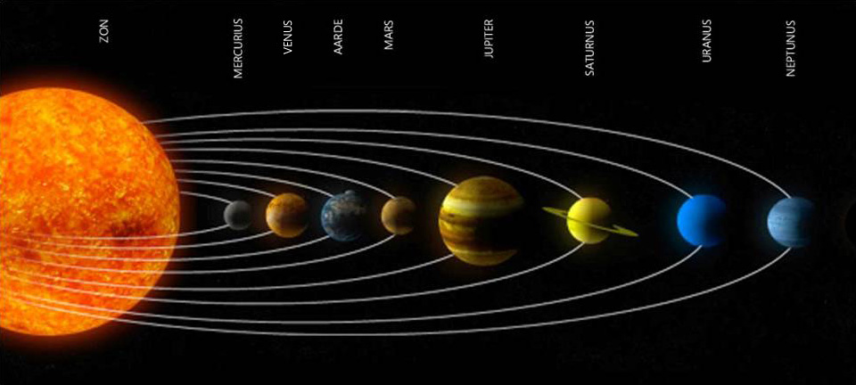
Venus tot de zon
Venus staat op de 2de plaats. De afstand is 108 200 000 km. De omlooptijd duurt 224,701 dagen ze draait om haar as in westelijke richting

Slide 3
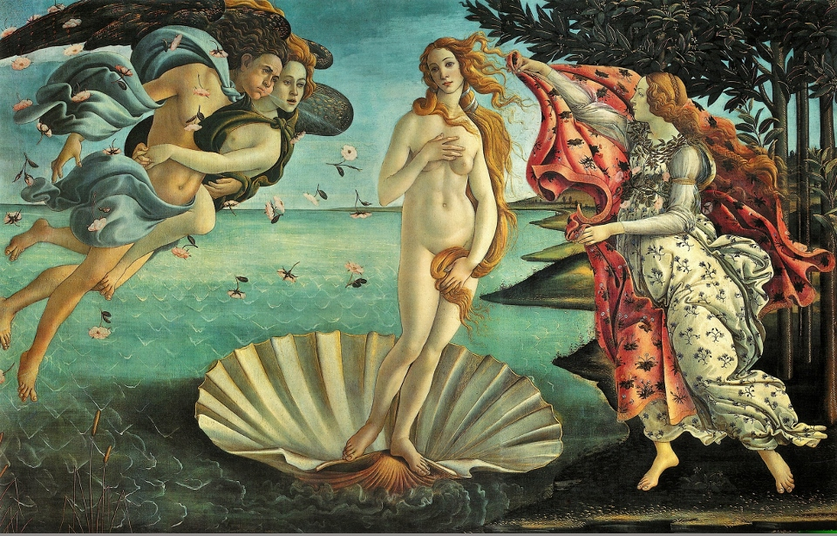
Afkomst naam
Venus haar naam komt van de godin Aphrodite.
De zon is het middelpunt van
alle banen
Een aantal kleinere planeten draait in een baan dichterbij de zon
Verder weg bevinden zich planeten van verschillende grootten

Slide 4
Een dag duurt langer dan een jaar.
Planeet | Opkomst zon | Asomwent-eling | Diameter
Venus | zuid-oosten | 243,0187 dagen | 12.104 km

Slide 5
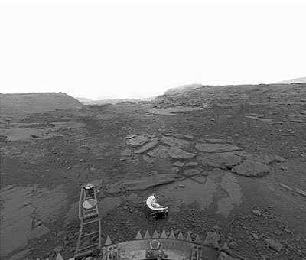
Eerste ruimtetuigen bij Venus.
Het eerste ruimtetuig dat de atmosfeer binnen ging was Venera 4,
De Venera 14&15 landden op Venus en bleef er 127 minuten staan

Slide 6
Weer en atmosfeer
De atmosfeer bestaat uit koolstofdioxide. Het regent zwavelzuur.
Weinig inslagkaters te vinden door atmosfeer.

Slide 7
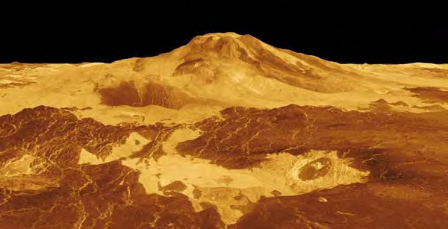
Hoogste punt op Venus
Maxwell Montes hoogste punt op Venus

Slide 8
eINDE

